Slide 1
第二章 调制技术
2.1 调制技术概述
2.2 频率调制技术
2.3 功率有效的数字调制
2.4 频谱有效的数字调制
2.5 载波和位定时恢复

Slide 2
2.1 调制技术概述
1. 模拟调制技术：
主要调制方式： FDM/FM/FDMA：频分复用/调频/频分多址
采用频率调制（FM）的原因：
1. 通过增加传输带宽，使得地球站接收机获得较高的载噪比 。
2. 通过增加传输带宽，给定地球站接收载噪比情况下，较少卫星转发器输出功率
2. 数字调制技术
目的
频率有效调制 频带利用率>2b/s/Hz 频率紧张情况下使用
功率有效调制 ，功率紧张情况下使用
通信体制
FDMA（频分多址）：转发器准线性，可用PSK、FSK，为避免交调干扰，使用恒定幅度调制
TDMA（时分多址）：转发器工作在单载波下，为充分利用转发器功率，一般工作在饱和状态，也希望使用恒定包络调制，如FSK，PSK，MPSK等。
信道特点：
卫星信道传输参数稳定，视为加性高斯白噪声，恒参信道，PSK调制获得最佳检测性能

Slide 3




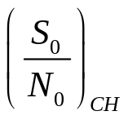
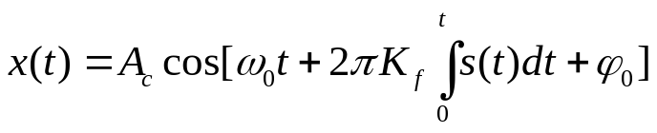

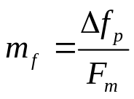
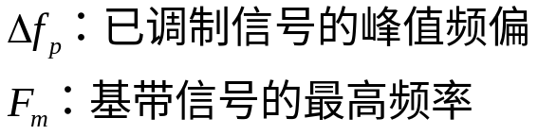
2.2 模拟调制技术
2.2.1频率调制
传输电话，方式
频分复用/调频（FDM/FM）
每载波传输一路电话（SCPC/FM）
1. FM解调器输出信噪比
分
路
器
1
2
LNA
下变频
IF滤波
FM解调
...
本振
n
调频信号：
中频带宽（FM传输带宽）：
调制指数：

Slide 4
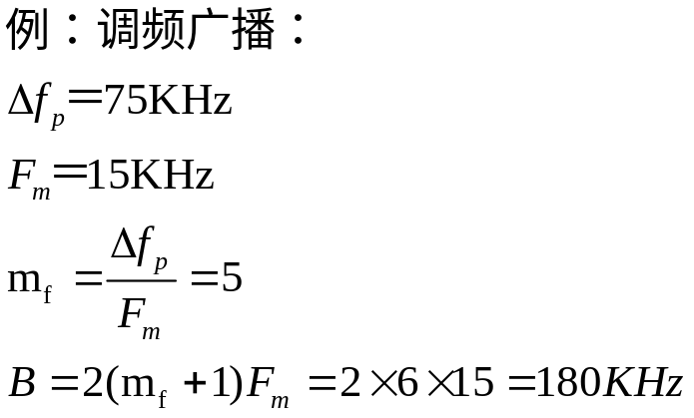

Slide 5
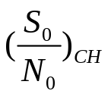
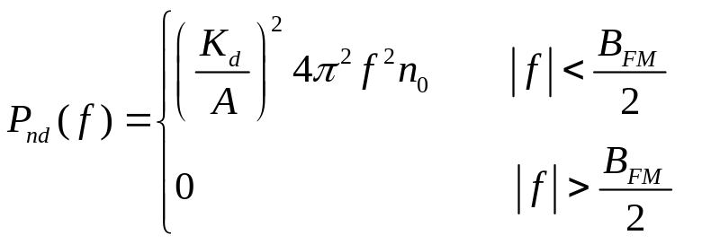
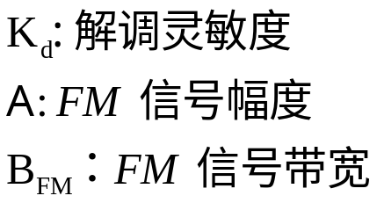
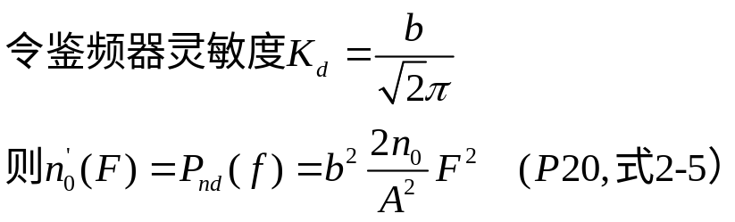

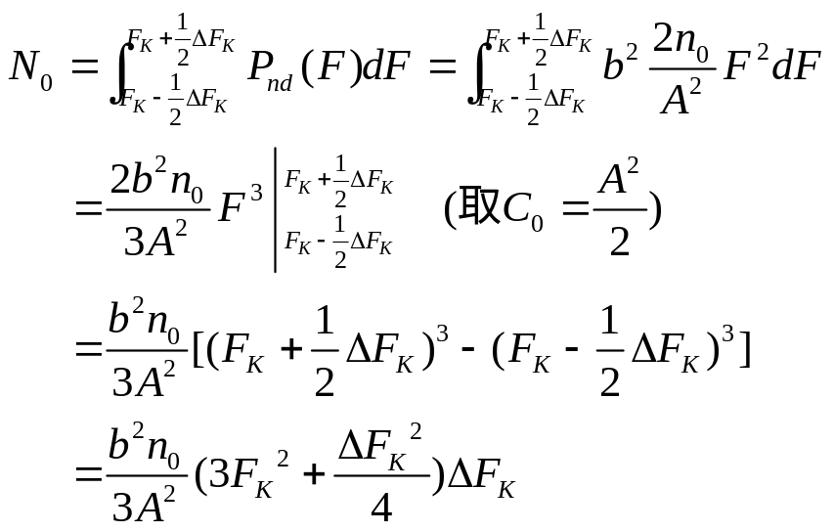
2. FM解调器输出信噪比
由《通信系统原理》P134得鉴频器输出的噪声功率谱密度：
因此第K个话路频带 内输出的噪声功率为：

Slide 6
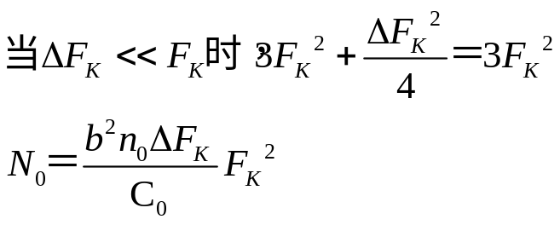
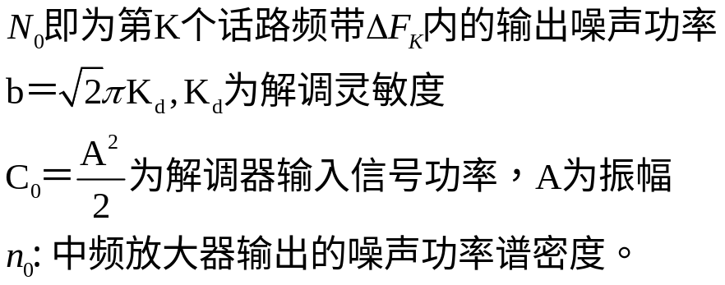
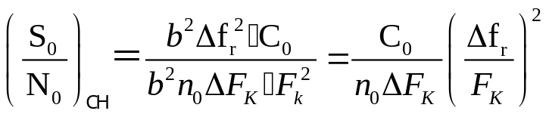
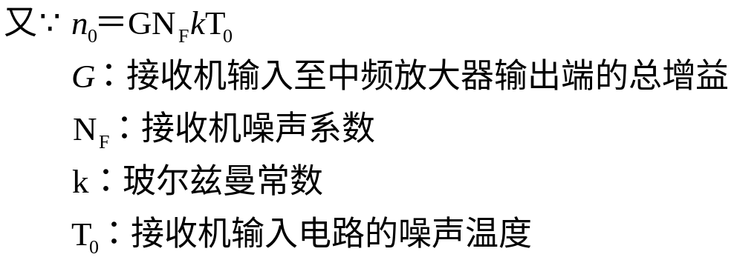
2. 信号功率
3. 解调后话路输出信噪比
解调后的话路输出信噪比为：

Slide 7
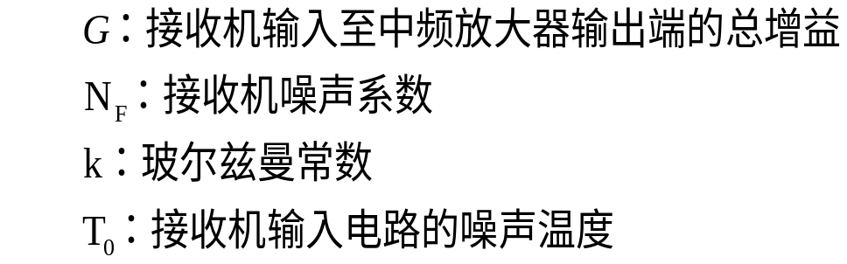
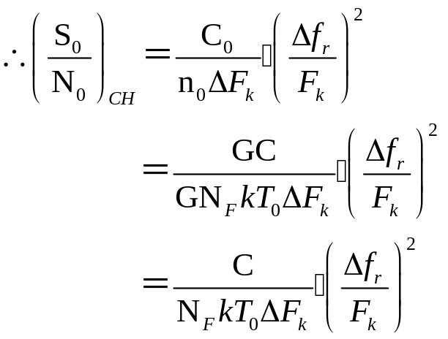

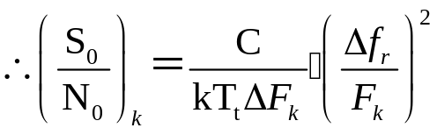

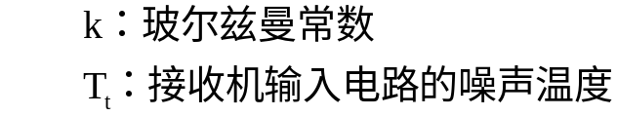



4. 解调后话路输出信噪比
第k个话路信噪比
载波功率
第k个话路中心频率
第k个话路带宽
测试音有效频偏

Slide 8
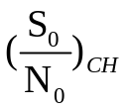


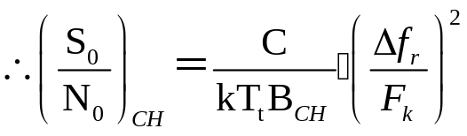
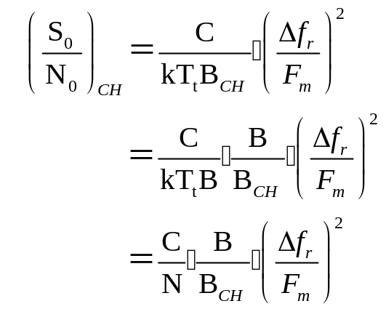
总结
由上式可以看出，话路输出信噪比 与输入载波功率C及测试音有效频偏的平方 成正比。
话路输出信噪比 与接收系统的噪声温度 成反比。
话路中心频率 是决定 的重要因素。

Slide 9

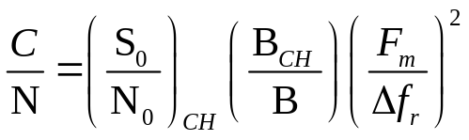
高端话路噪声比低端话路噪声大，采用预加重技术，4dB改善。

Slide 10

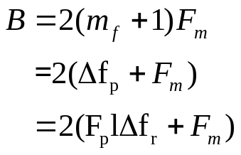

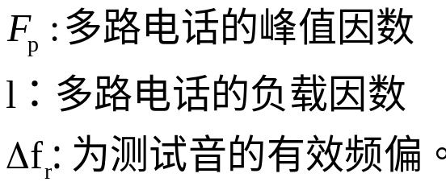
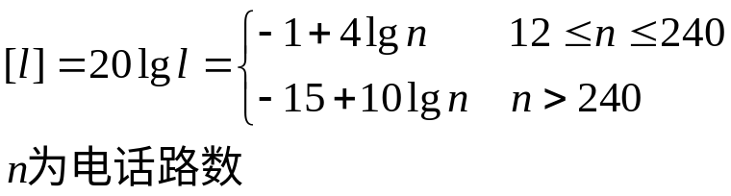
4. FM信号传输带宽
调频信号带宽：
Fp和l的确定：
在计算接收机带宽时Fp＝3.16 (10分贝）
在计算载波所占带宽时Fp＝4.47 (13分贝）
l是多路电话负载因数，是用实验方法确定的统计量。

Slide 11
2.3 功率有效数字调制
QPSK 调制
OQPSK调制
MSK调制

Slide 12
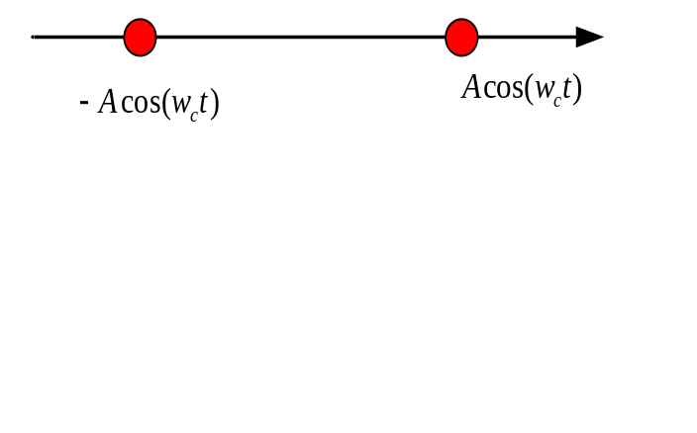
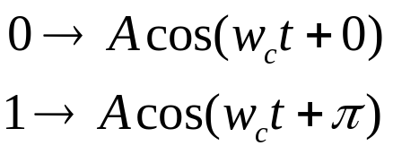
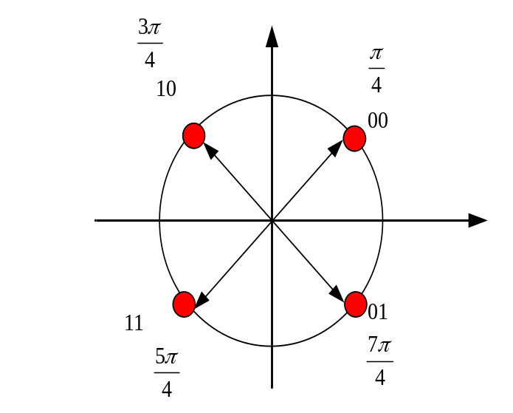
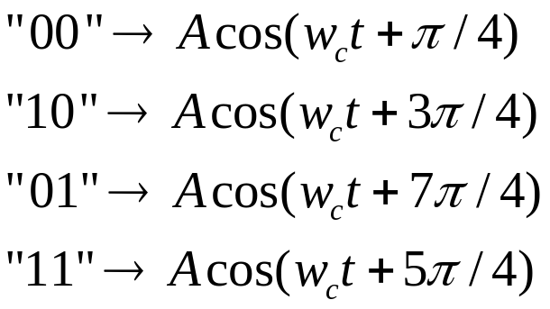

2.3.1 QPSK调制原理
1. PSK调制基本概念
BPSK调制星座
2. QPSK调制
QPSK调制星座

Slide 13
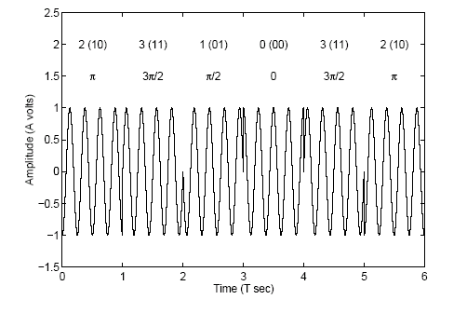
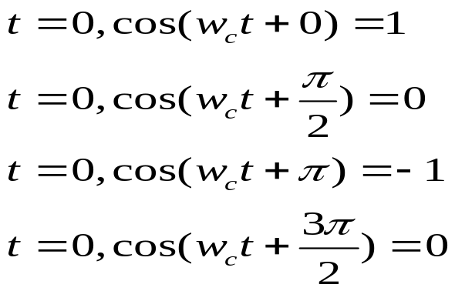
QPSK信号波形
注意：本图映射关系与前面不同
“00”－－》0 相载波
“01”－－》pi/2 相载波
“10”－－》pi 相载波
“11”－－》3pi/2相载波

Slide 14
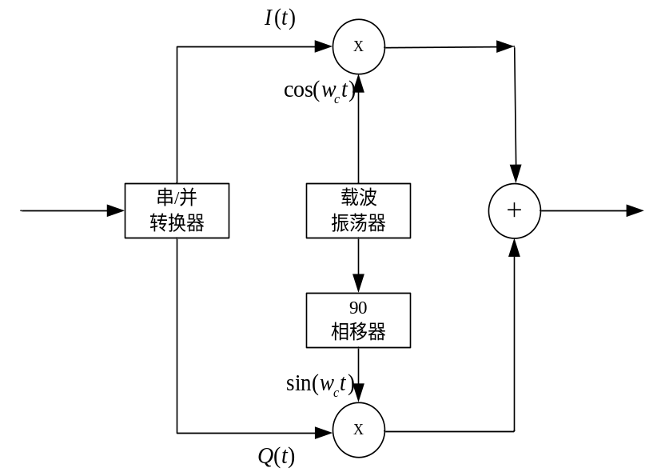

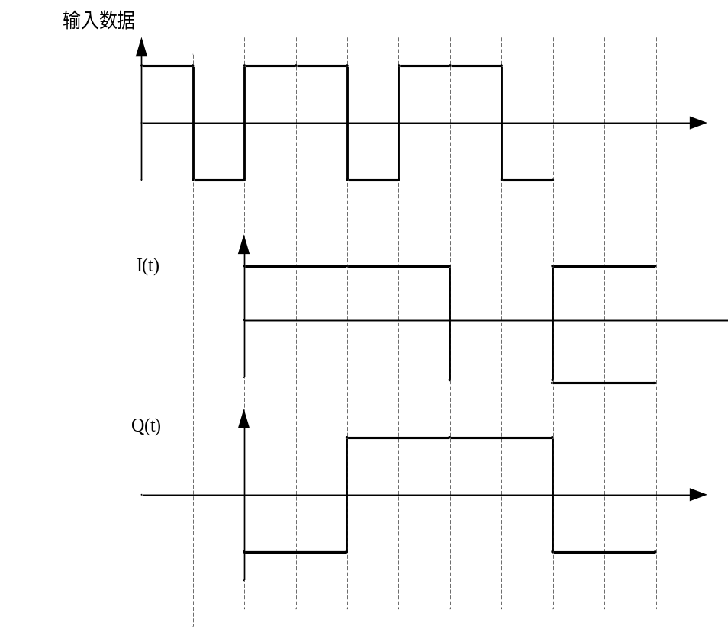


2. QPSK调制原理
1 0 1 1 0 1 1 0
1 1 0 1
0 1 1 0

Slide 15
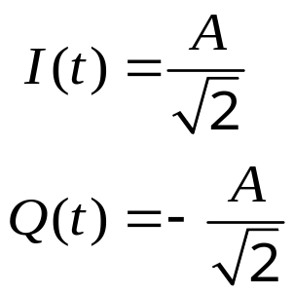
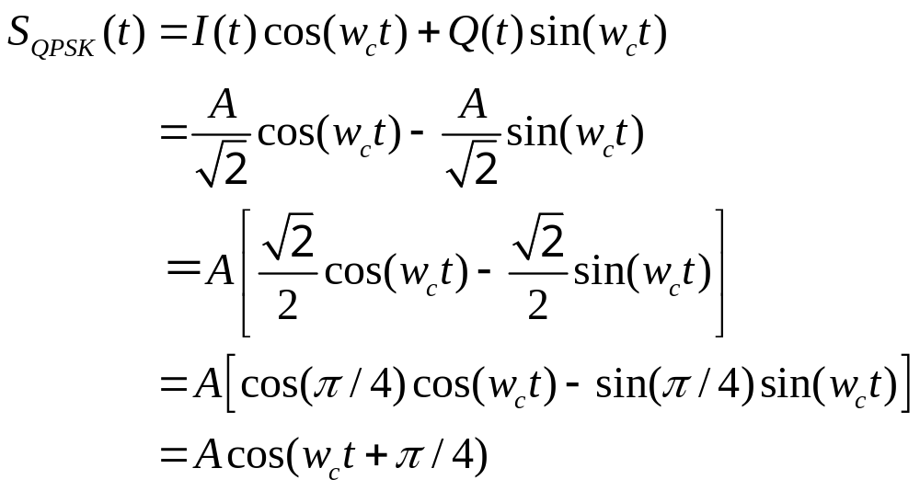
输入比特信息：10

Slide 16

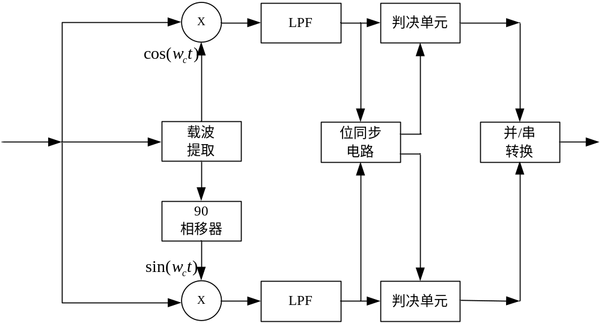




2. QPSK 解调器原理
判决门限设置为0

Slide 17

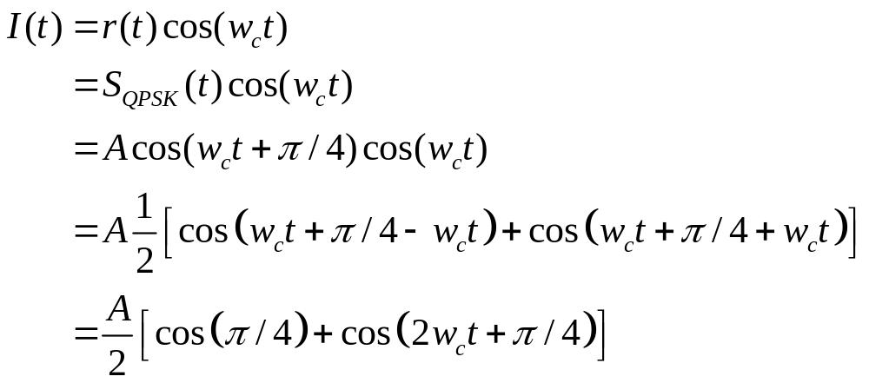
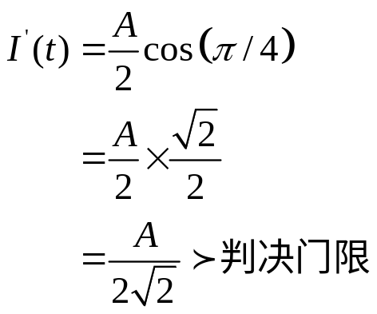
接收机输入信号：
接收机I支路信号：
低通滤波器输出：
判决输出： 1

Slide 18

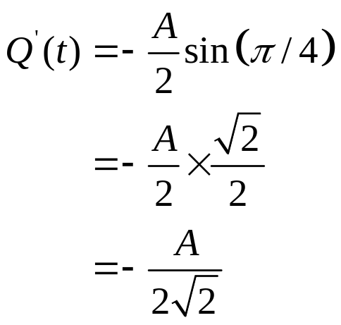
接收机Q支路信号：
低通滤波器输出：
判决输出： 0
最后并/串输出： 1 0

Slide 19
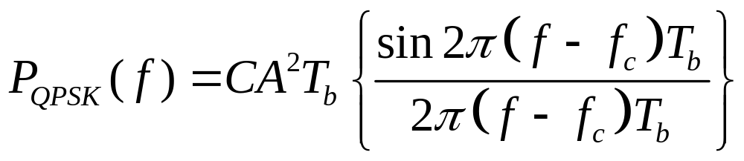
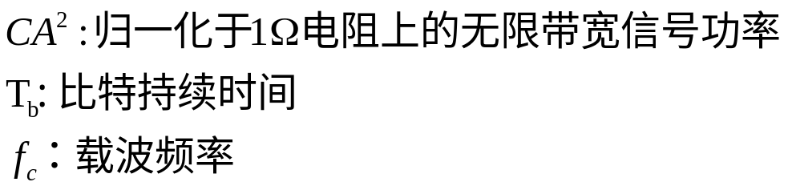
3. QPSK信号的频谱

Slide 20
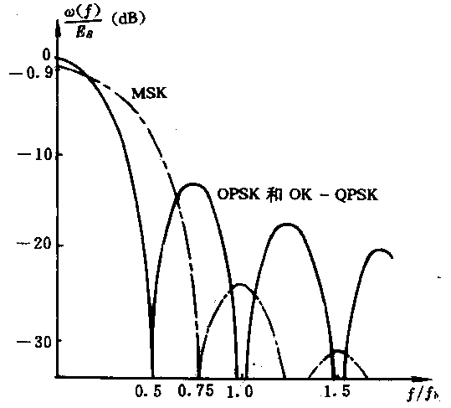
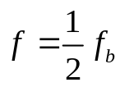

B=

Slide 21
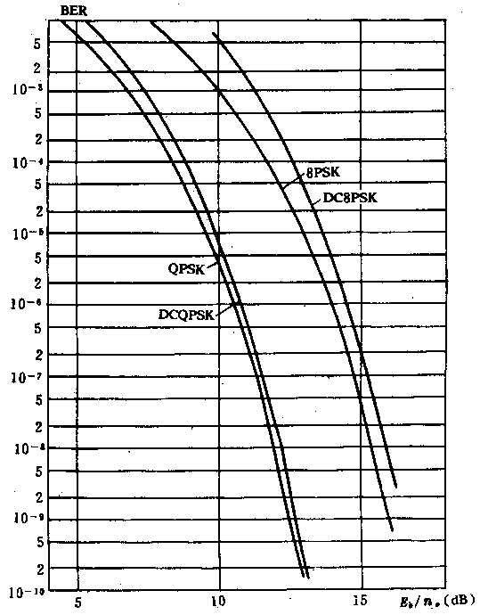
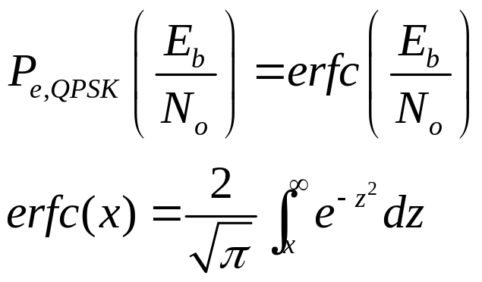
4. QPSK在AWGN信道差错性能

Slide 22
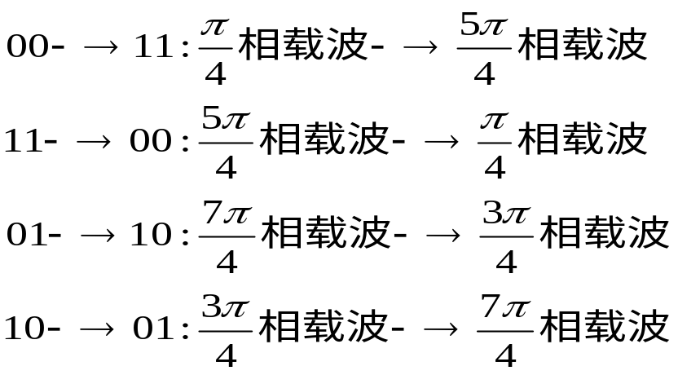
5. QPSK 调制方式存在问题
存在180度相位跳变问题：
在卫星通信系统中，QPSK信号经过带限系统，并经过行波管限幅后，将出现频谱扩展现象。频谱扩展将导致对临近频道的干扰。
目标：希望寻找不存在180度相位跳变的调制方式

Slide 23
180度相位跳变
QPSK信号180度相位跳变

Slide 24
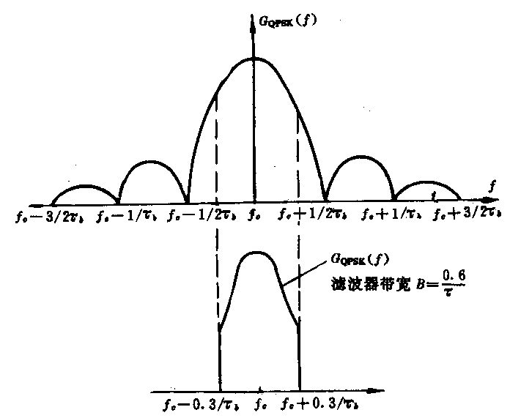
QPSK信号频谱
带限系统滤波特性

Slide 25
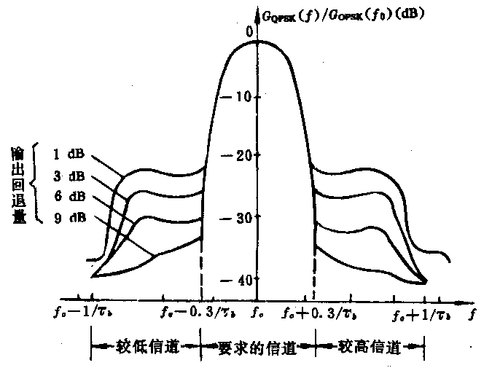
经非线性放大器后信号频谱
频谱扩展

Slide 26
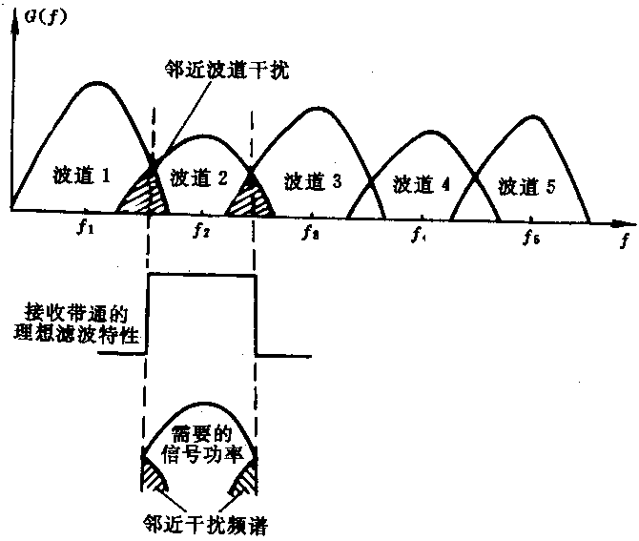

Slide 27
2.3.2 OQPSK调制原理
1. QPSK出现180相位跳变的本质原因：
同相支路和正交支路同时产生变化。
如果使同相支路和正交支路不同时产生变化，则可避免180度相位跳变
如何实现？？？？

Slide 28
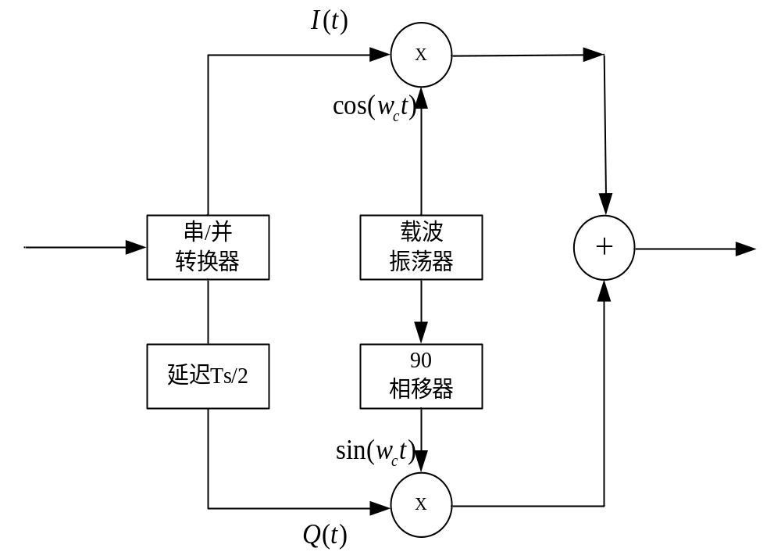

2. OQPSK 调制原理
1 0 1 1 0 1 1 0
输入数据
1 1 0 1
0 1 1 0

Slide 29

3. OQPSK调制特点：
任何时刻I支路和Q支路不同时变化。
不出现以下情况

Slide 30

4. OQPSK 解调原理

Slide 31


5. OQPSK 信号频谱及AWGN信道性能
考虑到正交支路上延迟Ts/2，不改变调制信号的频谱，因此OQPSK与QPSK具有相同的频谱。
OQPSK与QPSK具有相同的差错性能

Slide 32



2.3.3 DQPSK调制
1. DQPSK调制基本概念
优点：接收机输入端无需获得相干载波
缺点：DQPSK性能差于QPSK 2dB
2. DQPSK调制原理
差分四相相移键控基本思想：将发送信息承载到相邻符号的相位上，
输入比特 | 在前一符号相位基础上增加相位
00 | 0
10
11
01

Slide 33


2. DQPSK调制方案
差分编码器输入输出特性：

Slide 34





3. DQPSK调制举例
比特序列：
1 1 0 1 1 0 1 1 0 0 1 0 1 0
1 0 1 1 0 1 1
1 1 0 1 0 0 0
0 1 1 1 0 0 1 1
0 1 0 1 0 0 0 1
p/4,5p/4, 3p/4,5p/4, p/4, p/4, 3p/4, 5p/4
p, 3p/2,p/2, p

Slide 35

3. DQPSK调制电路

Slide 36
2.3.3 MSK调制
1. MSK调制基本概念
与QPSK相比，OQPSK不存在180度相位跳变，其频谱扩展小于QPSK调制，但仍存在90度相位跳变，也存在一定频谱扩展现象。
希望寻找不存在相位跳变的调制方式，即不同符号间载波相位是连续变化的
MSK调制

Slide 37




2. MSK信号模型
附加相位函数

Slide 38















3. 附加相位函数
为直线方程，斜率为 ，截距为
考虑：
起始相位：0
结论：

Slide 39

1 -1 1 1 1 -1 1 -1 -1

Slide 40


4. MSK调制原理

Slide 41










研究 与 的关系
K 0 1 2 3 4 5 6 7 8
1 1 -1 1 1 1 -1 1 -1 -1
0 pi -pi -pi -pi 4pi -2pi 5pi 5pi
1 -1 -1 -1 -1 1 1 -1 -1
-1 -1 1 1 1 1 -1 -1 -1
1 0 1 1 1 0 1 0 0
1 0 0 1 0 1 1 0 0 0
1 -1 -1 1 -1 1 1 -1 -1 -1

Slide 42

结论：
差分编码后序列的奇数对应与I支路，
差分编码后序列的偶数对应与Q支路，
且I支路延迟Tb
MSK调制电路原理：

Slide 43









1 -1 1 1 1 -1 1 -1 -1

Slide 44

5. MSK解调方案

Slide 45





5. MSK信号功率谱
MSK功率谱特点
MSK主瓣宽度：
MSK旁瓣衰减速率：
第一过零点，

Slide 46

6. MSK在AWGN信道中性能
结论：
1. MSK在AWGN信道中的性能与DQPSK
调制方式相同。
2. MSK较QPSK 差3dB
MSK

Slide 47


2.4 频谱有效数字调制
频谱有效调制： 频带利用率超过2bit/s/Hz调制方式
频带利用率？
8PSK调制
MQAM调制
2.4.1 8PSK调制
1. 8PSK调制星座
信息比特与载波相位映射关系

Slide 48



2. 8PSK调制原理

Slide 49


输入比特信息：111
AC ＝11
上二四电平转换器输入：11，输出：1
BC ＝11
下二四电平转换器输入：10，输出为0.41
合成信号：

Slide 50

A
B
C

Slide 51



4. 8PSK功率谱
极限频带利用率：3bit/s/Hz
实际频带利用率：1.5~2.6bit/s/Hz
5. 8PSK差错性能

Slide 52





2.4.2 MQAM调制
1. 16QAM调制星座
16PSK调制星座

Slide 53



2. 16QAM调制原理

Slide 54




输入比特序列：0010
I支路：
Q支路：
合成信号：

Slide 55


3. 16QAM解调器原理

Slide 56



4. 16QAM调制的差错性能
误符号率：
其中， 代表I路与Q支路载波功率和
代表噪声功率

Slide 57
2.5 载波与位定时恢复
2.5.1 基本概念
载波恢复：为了实现模拟及数字信号的相干解调，接收机需要一个与
发送端同频率，同相位的载波信号，接收机从接收信号中获取
该载波信号称为载波恢复。
位定时恢复：在数字通信系统中，为了接收判决接收机需要与发送符号同步的
定时信号，该信号的获取称为位定时恢复。
载波与位定时恢复是通信系统数字重要组成部分

Slide 58
2.5.2 MPSK信号的载波恢复
同相正交环
4相科斯塔斯环
M次方环
逆调制环
判决反馈环

Slide 59


1.同相正交环
a. 载波恢复电路

Slide 60







b. 工作原理
输入信号：
压控振荡器输出：
V7经过环路滤波器后，控制VCO使得v1与v同频。

Slide 61

2. 4相科斯塔斯环
a. 载波恢复电路

Slide 62




b. 工作原理
QPSK输入信号：
VCO输出信号：
相移后信号：
相乘并通过低通滤波器后：

Slide 63

环路滤波器输入：
V5经过环路滤波器后，通过VCO控制振荡器，

Slide 64
3. M次方环
接收信号本身不含载波分量时。
对接收信号进行M次方非线性变换
使用窄带滤波器，滤出Mfc载波信号
对其进行分频处理

Slide 65


2. QPSK松尾环

Slide 66





QPSK输入信号：
VCO输出：
判决与模二运算：
环路滤波器输入：

Slide 67


2.5.3 MQAM信号的载波恢复
基本思路：利用QPSK载波恢复电路恢复 MQAM信号的载波
1. 直接使用QPSK的载波提取电路
2. 矢量点括除法
1. 直接使用QPSK的载波提取电路
干扰点
16QAM星座
QPSK星座

Slide 68

存在问题：
要求各个星座点严格等概，否则存在假锁点
为克服假锁现象，要求锁相环噪声带宽非常窄，这将影响环路的
跟踪特性。
2. 矢量点扣除法
基本思路：将干扰星座点扣除，从而避免对载波跟踪造成干扰
上判决电路
四相松尾环
下判电路决

Slide 69
电路组成：
1. 四相松尾环
2. 选择控制电路

